Slide 1



Multiagentensystem - Auktion
Dennis Zimmer, Tim Uhlemann, Erik Damm, Sebastian Kirchner, Maximilian Hönig

Slide 2
Gliederung
JaCaMo & Allgemeines Vorgehen
Projekt: mas_auction
Live Demo & Testcases
Evaluation
Ausblick, Fazit & Review zu JaCaMo

Slide 3
JaCaMo
JaCaMo (Boissier et al.) ist ein Multiagentenframework
Zusammensetzung aus Jason, CArtAgO und Moise
Deckt somit die Dimensionen der Agenten, Artefakte und Organisationen ab
Für dieses Projekt: Moise(Organisations Dimension) nicht genutzt
Installationshinweise und README für das Projekt sind in den Dateien enthalten

Slide 4
Allgemeines Vorgehen
ZIEL: Erstellung eines Systems zur Simulation von Auktionen
Aufteilung des Projektteams in:
Team Auctioneer: Dennis Zimmer, Tim Uhlemann
Team Participant: Sebastian Kirchner, Erik Damm, Maximilian Hönig

Slide 5
JaCaMo & Allgemeines Vorgehen
Projekt: mas_auction
Live Demo & Testcases
Evaluation
Ausblick, Fazit & Review zu JaCaMo

Slide 6
Project: mas_auction Beschreibung
Anforderungen an das System:
Dynamische Anzahl an Agenten
Support verschiedener Auktionsarten
Beenden der Simulation wenn keine Änderung mehr stattfindet
Auswertung des Simulationsergebnisses in Form einer „Happiness Funktion“

Slide 7
Project: mas_auction Beschreibung Participant
Hat Zugriff zu einem Inventar Artefakt wo die Bestände aller Gegenstände und seines Geldes notiert werden
Inventar legt außerdem den gewünschten Bedarf fest
Kann sich in die Warteschlange eintragen um etwas zu verkaufen
Kann auf andere Auktionen bieten
Nach Beendigung einer Auktion kann er mit einem anderen Participant handeln
Nach Beendigung der Simulation kann er seinen happiness Wert berechnen

Slide 8
Project: mas_auction Beschreibung Auctioneer
Hat Zugriff auf die Warteschlange und kann von dort aus Auktionsanfragen der Participants Annehmen und Verkünden (dies startet eine Auktion)
Erstellt Hilfsmittel (Artefakte), wie Zähler, Urnen und Timer um Die Auktionen durchzuführen
Schließt die Auktionen sobald das Ablaufkriterium erfüllt ist und gibt den Gewinner, sowie das gewinnende Gebot preis
Gibt das Ende einer Simulation bekannt wenn zu lange kein Handel vollzogen wurde

Slide 9

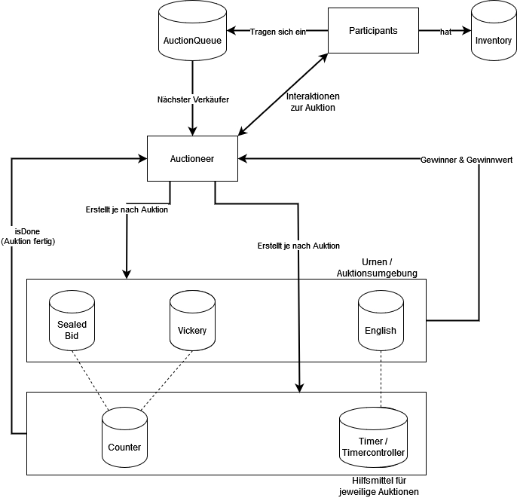
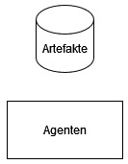
Projekt: mas_auction Aufbau
◤
Legende:

Slide 10
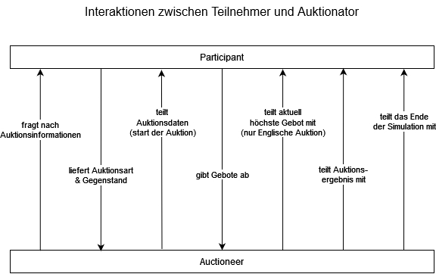
Projekt: mas_auction
Aufbau

Slide 11
Projekt: mas_auction Kernaspekte
Wichtige Funktionen erklären: Auktion anfragen Bieten Auktion schließen Handel Happiness evaluation

Slide 12
Projekt: mas_auction Auktion anfragen
+nextSeller(true): true <- nextItemToSell(Item)
!request_auction(Item,"SealedBid").
+!request_auction(Item,Type) <-
-nextSeller(true) .send(auctioneer,tell,request(Item,Type)).

Slide 13
Projekt: mas_auction Bieten
+auction(Item,Type) : seller(false) <- !bid(Item, Type).
+!bid(Item, Type) <- bidMoney(Item, Type ,X)
.send(auctioneer,tell,bid(X)).

Slide 14
Projekt: mas_auction Bieten
SealedBid: Bieten Value
English: Bieten hälfte Value, danach hochbieten
+highestBid(Value, CurrentItem, Ag) <- !keepBidding(Value, CurrentItem, Ag).

Slide 15
Projekt: mas_auction Auktion schließen
Auktionator nutzt broadcast: gewinnendes Gebot und gewinnender Teilnehmer
Je nach Auktionstyp verschiedene schließ Bedingungen die in dazugehörigen Artefakten überprüft werden:
Timer (separater Thread) für Englische Auktion
Gebotszähler für Sealed-Bid und Vickrey Auktion

Slide 16
Projekt: mas_auction Handeln
+result(WinAg,WinValue,Item): seller(true) <- !calculateSeller(WinAg, WinValue, Item); -result(_,_,_)[source(_)].
calculateSeller: Nimmt das Geld entgegen und übergibt den entsprechenden Gegengenstand

Slide 17
Projekt: mas_auction Handeln
+auctionWinner(Agent,WinValue,Item): true <- !calculateBuyer(Agent, WinValue, Item). -acutionWinner(_,_,_)[source(_)].
calculateBuyer: Erhält den Gegenstand und übergibt dem Verkäufer den entsprechenden Betrag

Slide 18
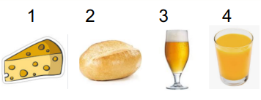
Projekt: mas_auction Happiness berechnen
v = value
inv = inventory
d = demand
Happiness(ov) = v_{i} * min(inv/d_{i}) + v_{i} * min(inv/d_{i})
Does money increase happiness?

Slide 19
Projekt: mas_auction Happiness berechnen
private float calcHappiness() {
int itemHappiness = calcItemHappiness("item");
float money = getObsProperty("Geld").intValue();
return itemHappiness + itemHappiness + itemHappiness + itemHappiness + (money / 2);
}
item = {Bier; Brot; Wurst; Käse}

Slide 20
JaCaMo & Allgemeines Vorgehen
Projekt: mas_auction
Live Demo & Testcases
Evaluation
Ausblick, Fazit & Review zu JaCaMo

Slide 21
Testen des Systems
Nichtdeterministisches System
Wie testen?
Deterministischer Testcase
Nichtdeterministischer Testcase

Slide 22
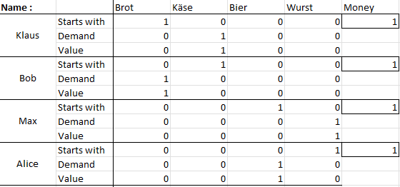
Testcase deterministisch
Jeder erfüllt seinen Demand
Jeder verkauft sein Item
Jeder hat Happiness von 1.5

Slide 23

Testcase deterministisch Ergebnis

Slide 24
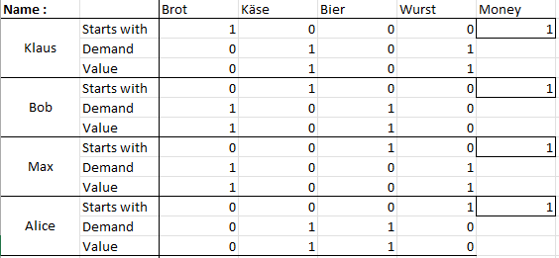
Testcase nichtdeterministisch

Slide 25



Testcase nichtdeterministisch Ergebnis

Slide 26

Live Demo Vorführen des Systems anhand der Testcases
◤

Slide 27
JaCaMo & Allgemeines Vorgehen
Projekt: mas_auction
Live Demo & Testcases
Evaluation
Ausblick, Fazit & Review zu JaCaMo

Slide 28
Evaluation
Anforderungen:
Dynamische Anzahl an Agenten
Support verschiedener Auktionsarten
Beenden der Simulation wenn keine Änderung mehr stattfindet
Auswertung des Simulationsergebnisses in Form einer „Happiness Funktion“

Slide 29
Evaluation
Weitere Verbesserungsmöglichkeiten:
Letzter Auktionstyp (Dutch-Auction)
UI um zur Laufzeit Agenten Hinzuzufügen
UI zum eingeben der Startwerte eines Inventars oder config.csv
Diversere Agenten-Voraussetzungen

Slide 30
JaCaMo & Allgemeines Vorgehen
Projekt: mas_auction
Live Demo & Testcases
Evaluation
Ausblick, Fazit & Review zu JaCaMo

Slide 31
Ausblick & Fazit des Projektes
Was Gut Geklappt hat:
Teamaufteilung
Konzeption des Projektes sowie Aufteilung der Arbeitspakete
Skalierbarkeit (Anzahl der Agenten ist frei wählbar, Items hinzufügen ist einfach)

Slide 32
Ausblick & Fazit des Projektes
Was nicht gut geklappt hat:
Fortgeschrittene Konzepte von JaCaMo erlernen

Slide 33
Meinungen und Review zu JaCaMo
Positive Punkte
Grundkonzept einfach zu verstehen
Zusammenspiel zwischen Jason und Carthago gut

Slide 34
Meinungen und Review zu JaCaMo
Negative Punkte (technisch)
Wenig bzw. nur schwierige Kontrolle über die einzelnen Threads
Kein Timer o.Ä. im Framework integriert
Im Agentencode ist es sehr schwer eine Variable zu definieren und mit ihr zu rechnen (geht nur als Belief und mit solchen kann man schwer direkt rechnen/ Arithmetische Operatoren verwenden)

Slide 35
Meinungen und Review zu JaCaMo
Negative Punkte (Nutzbarkeit)
Teilweise Inkonsequente Syntax (Nötigkeit von Semikolons am Zeilenende)
Code-Highlighting / Compiler wenig hilfreich
Teilweise Unintuitive Schreibweise
Dokumentation schlecht Indiziert
Keine Community zu dem Framework -> Keine best-practices zu häufigen Problemen

